Slide 1
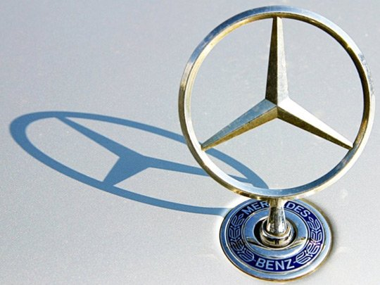

Географія світового транспорту.
Mercedes-Benz
Підготувала
учениця 10-А класу
Джура Аліна

Slide 2
Історія Mercedes
Історія цієї марки складається з історій двох відомих автомобільних марок - «Мерседес», що випускалися німецькою компанією «Даймлер-Моторен-гезелльшафт» і «Бенц», які будувалися однойменною фірмою. Обидві компанії цілком благополучно розвивалися самостійно, a в 1926 році злилися в новий концерн «Даймлер-Бенц».

Slide 3
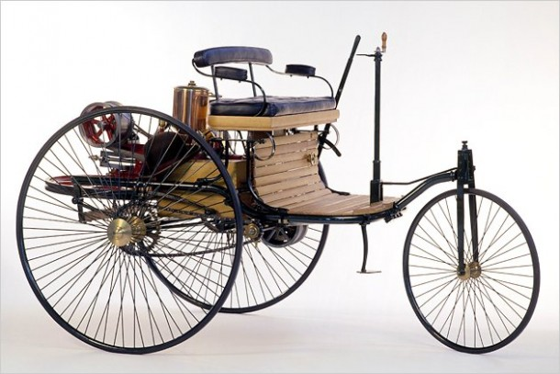
Benz
У 1886 році був створений триколісний самохідний візок з бензиновим двигуном.
У цьому ж році його творець - Карл Бенц отримав патент на цей винахід. Перший в світі триколісний автомобіль був запущений в серійне виробництво.

Slide 4
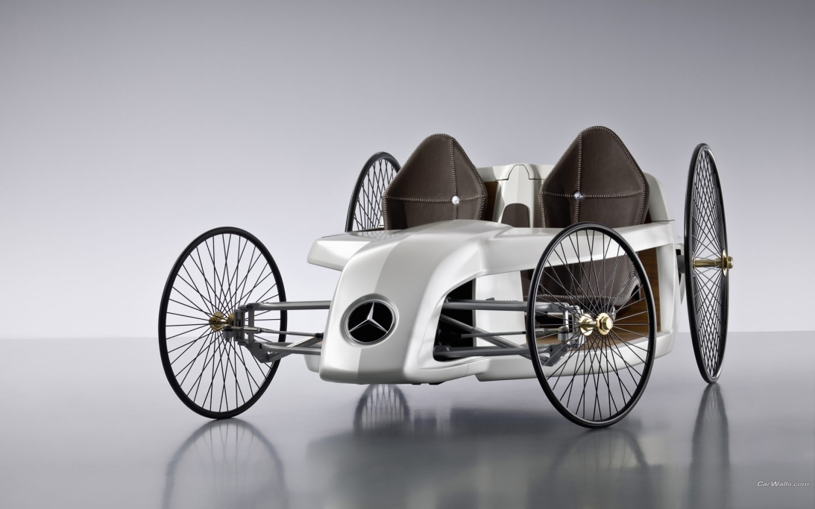
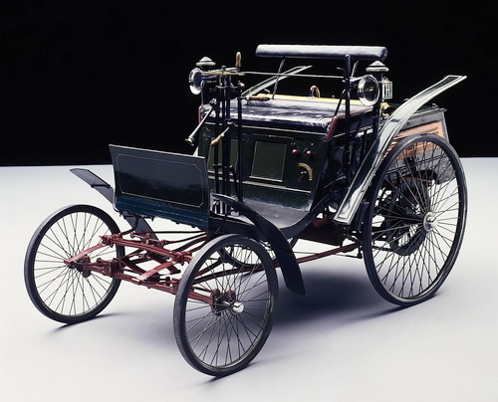
Через сім років, поступившись Даймлеру першість, Карл Бенц створює свій чотириколісний автомобіль, а в наступному році ще більш досконала конструкція під дивною назвою «Велосипед» йде в серію.

Slide 5
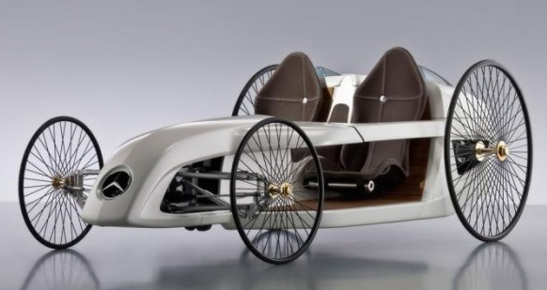
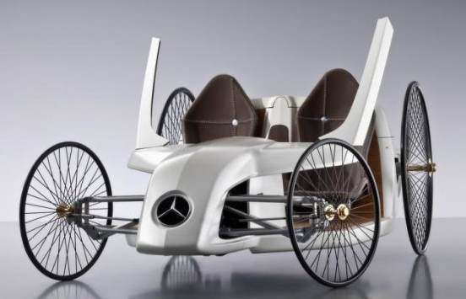

Slide 6
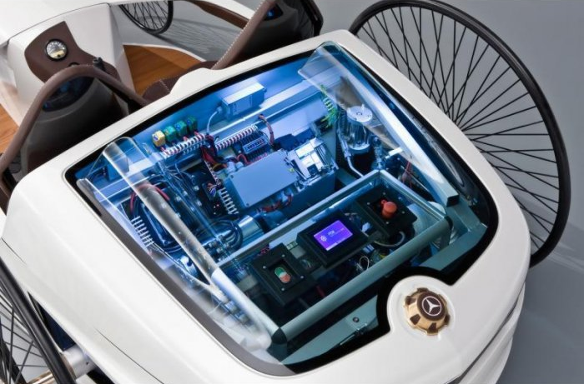
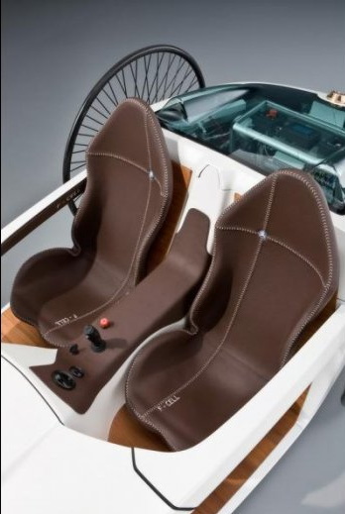
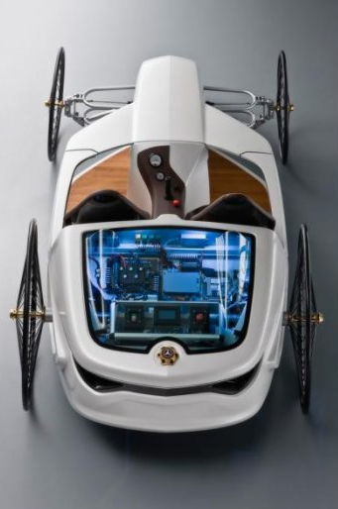
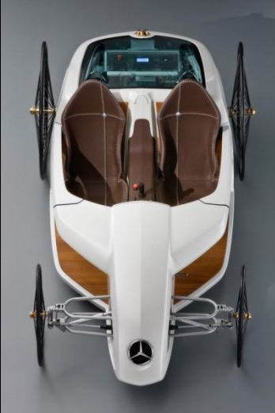
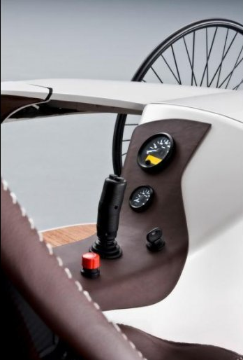
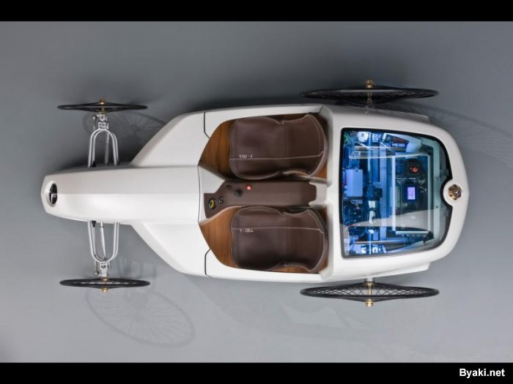

Slide 7
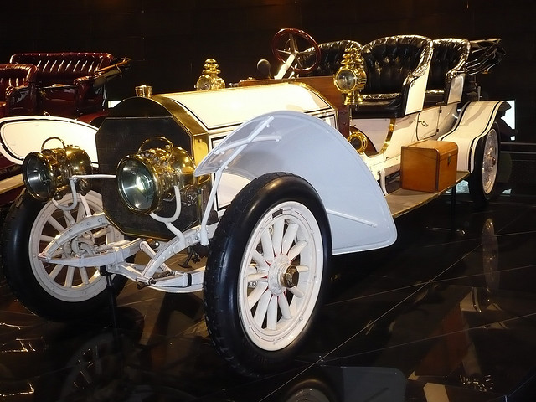
У 1901 році, незабаром після випуску Даймлером нової моделі
«Мерседес-35PS» стає зрозумілим, наскільки «Бенц» відстає від прогресу. Щоб надолужити згаяне, акціонери запрошують в компанію французького інженера Маріуса Барбару.
Мерседес-35PS

Slide 8
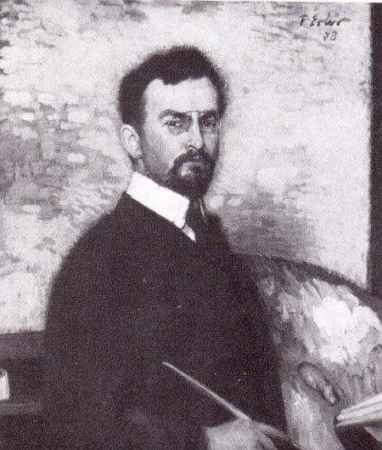
Фріц Ерле
Через технічні розбіжності Карл Бенц покидає засновану ним же компанію. Незабаром стало видно, - француз не виправдав покладених надій. Слідуючи логіці, що німецькі автомобілі повинні робитися німецькими руками, в фірму, на посаду головного інженера, був запрошений Фріц Ерле.

Slide 9
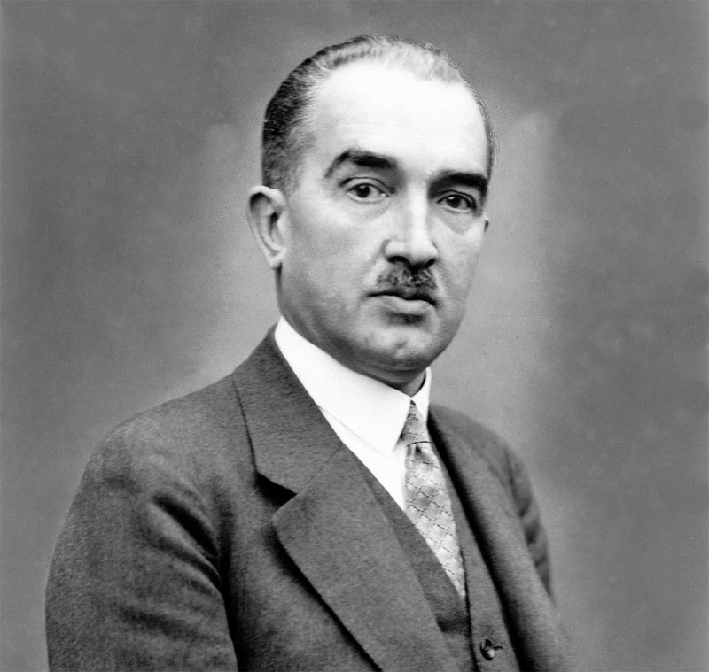
Ганс Нібель
Знову не пощастило. І лише з приходом в компанію талановитого інженера Ганса Нібеля справи поступово пішли в гору. У 1909 році, створивши цілий ряд прекрасних легкових автомобілів фірма побудувала найвідоміший гоночний автомобіль того часу «Блітц Бенц» з мотором потужністю 200 л. і об'ємом 21594 см³.

Slide 10
У післявоєнні роки було створено безліч нових моделей, більшість з яких з успіхом випускалися до середини двадцятих років. Всього, з моменту початку виробництва в 1886 році і до об'єднання з «Даймлер-Моторен-гезелльшафт» в 1926 р., фірма «Бенц» виготовила 47 555 автомобілів, включаючи легкові автомобілі, вантажівки і омнібуси.

Slide 11
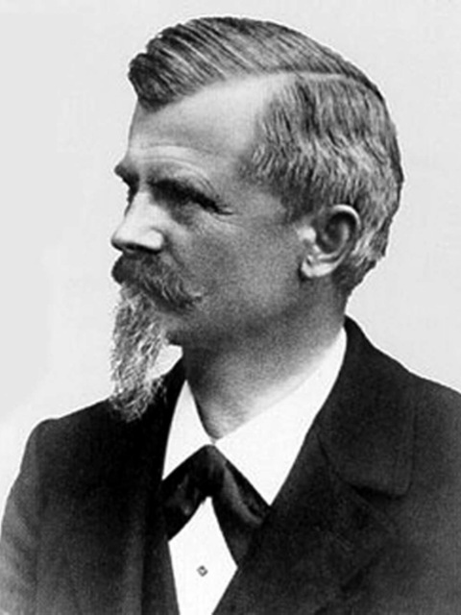
Daimler
У 1890 році Готліб Даймлер, в містечку Бад Каннштат недалеко від Штутгарту, заснував компанію свого імені - «Даймлер-Моторен-гезелльшафт», вирішивши випускати, створений чотирма роками раніше їм самим і, приймавшим активну участь, Вільгельмом Майбахом чотириколісний автомобіль. Після низки не дуже вдалих спроб, які все ж знайшли своїх захоплених покупців, конструктору В. Майбаху в 1901 році вдалося створити успішний зразок.
Вільгельм Майбах

Slide 12
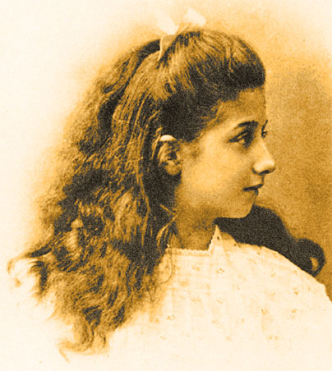
Дочка консула Мерседес
За наполяганням консула Австро-Угорської імперії в Ніцці і, за сумісництвом, глави представництва «Даймлер» у Франції Еміля Еллінека автомобіль був названий на честь Maria de las Mercedes, Діви Марії Милосердної (від латинського «merces», «дари»), так само на честь якої були названі всі його діти, в числі яких була відома дочка консула Мерседес, і майно (яхти, будинки, готель і казино).

Slide 13
До Першої світової війни «Даймлер-Моторен-гезелльшафт» встигла випустити широкий модельний ряд своїх автомобілів з різними двигунами (від 1568 см³ до 9575 см³), розрахований на різних споживачів, включаючи розкішні, практично безшумні автомобілі, використовуючи двигуни з безклапанним газорозподілом, вироблені за патентом американської компанії «Найт».

Slide 14
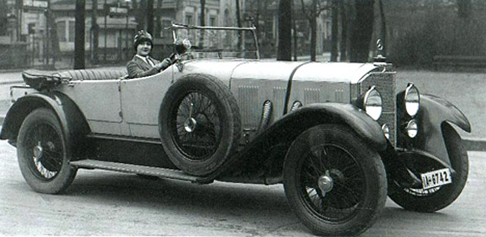
Мерседес-24/100/140PS
Відразу після війни Пауль Даймлер починає проводити експерименти з компресором, що дозволяє в півтора рази підвищити потужність двигуна. Прийшов на посаду головного інженера в 1923 році Фердинанд Порше довів експерименти до логічного завершення, створивши в 1924 році один з найвидатніших автомобілів світу - «Мерседес-24/100/140PS» з чудовим шасі і шестициліндровим компресорним мотором об'ємом 6240 см³ і потужністю 100 - 140 л.

Slide 15
До 1926 року «Даймлер-Моторен-гезелльшафт» виготовила на всіх своїх заводах в загальній складності 147 961 автомобіль, причому максимальна продуктивність була досягнута в 1918 році. Незважаючи на всі труднощі цього останнього військового року, тоді вдалося виготовити 24 690 автомобілів.

Slide 16
Mercedes-Benz в період Другої світової війни
Під час війни Daimler-Benz випускала як вантажівки, так і легкові автомобілі різних класів. Однак, двотижневе повітряне бомбардування англо-американськими ВПС у вересні 1944-го року перетворили Daimler-Benz Aktiengesellschaft на купу руїн. Руйнування великого концерну оцінювалися по-різному, головний цех у Штутгарті був зруйнований на 70%, рухового і кузовного цеху в Зінделфінгені - 85%, цех вантажівок в Гаггенау був повністю знищений. Колишній фабриці Benz und Cie в Маннгеймі пощастило найбільше - всього 20% руйнування, а завод дизельних двигунів Berlin-Marienfeld, куплений Daimler'ом в 1902, повністю зрівняний з землею. Коли оцінки руйнування були готові до січня 1945-го року, рада директорів ухвалив, що Daimler-Benz фізично більше не існує.

Slide 17
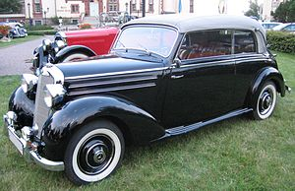
Новий початок
На післявоєнне відновлення зруйнованих заводів потрібен час, тому автомобільне виробництво було розпочато тільки в червні 1946 року. Для розробки нових автомобілів не було ні технічної бази, ні коштів, тому першим післявоєнним автомобілем став седан W136 - «170V». Хоча конструкція була розроблена ще в середині 1930-х років.
Седан W136 - «170V»

Slide 18
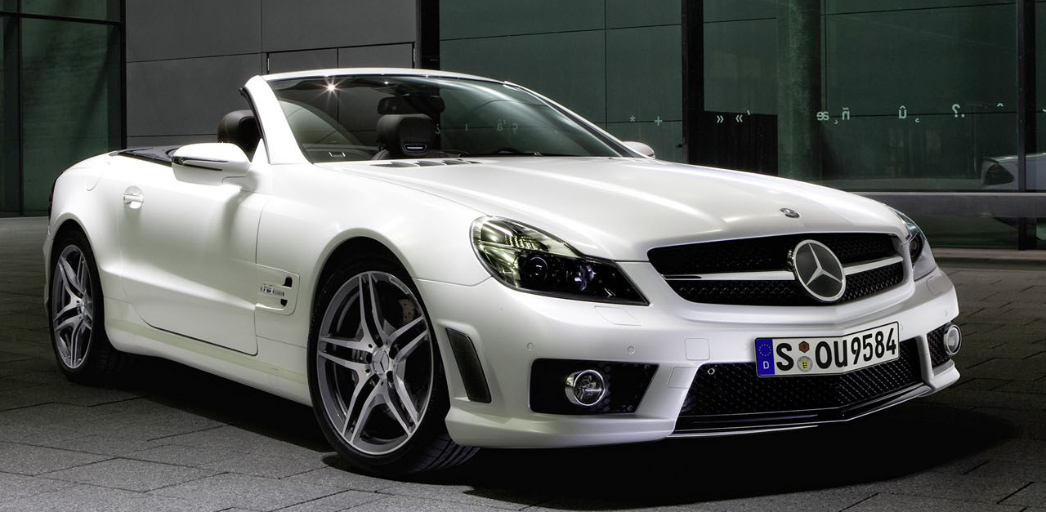
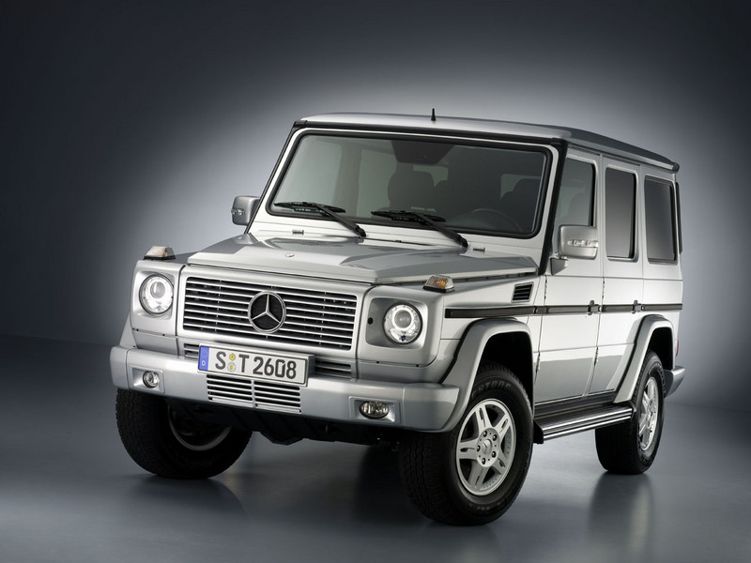
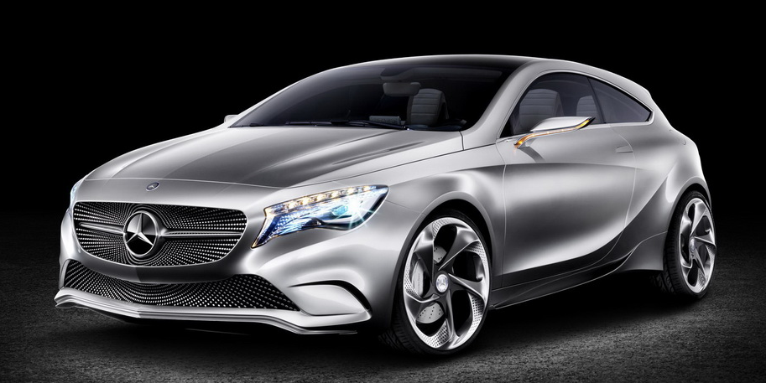
Сучасні автомобілі Mercedes-Benz

Slide 19
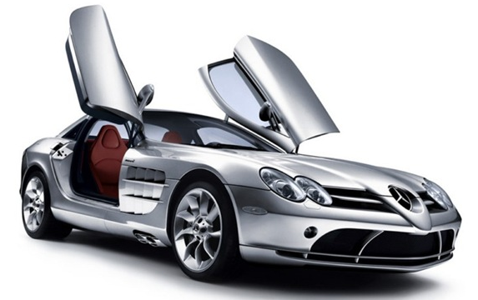
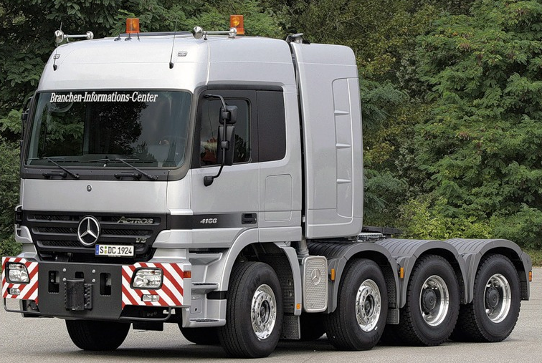
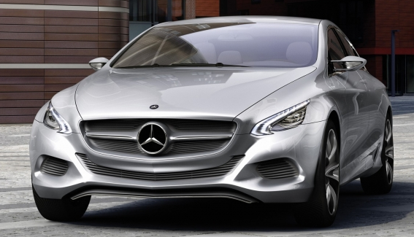
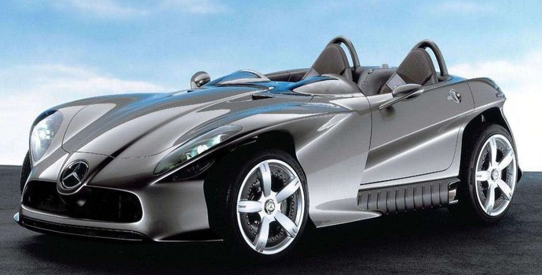

Slide 20
Кінець

